Slide 1
RID2660 201７～201８年度のための
地区研修協議会 国際奉仕部門
補助金について
財団委員会
今西 良介／大阪南RC
2017.04.15
Notes:
・補助金とは奉仕の機会です
クラブそれぞれの予算を奉仕活動に充てることも大事ですが、
寄付（年次寄付）をして奉仕の機会を広げることも、
“チーム2660”（本日は地区のことをこう呼ぶことにします）の根幹精神”The Ideal of service”を実践する上で、極めて大事という見方があります。
またチーム2660の財団委員会としては、2016-17年度のロータリー全体目標の一つであります
「財団の補助金と６つの重点分野を通じて、ロータリーの人道的奉仕の質と影響を高める」
を推進させる役割を担っておりますので、ここにいる皆様に、財団補助金（地区補助金・グローバル補助金）を申請し活用いただくよう、働きかけて参ります。
また、戦略計画の三本柱のひとつに「人道的奉仕の重点化と増加」があがっていますので、より多くのクラブ（例年ＤＧ３０ ＧＧ１０）への使用を推進して参ります。
補助金を活用いただくうえで非常に大事なこと。
それは、補助金はいったいどこからやってくるのか、ということです。

Slide 2
ロータリー財団の補助金制度
年度 | 2012-13 | 2013-14 | 2014-15 | 2015-16 | 2016-17（１月末）
会員数 | 3,616 | 3,598 | 3,571 | 3,568 | 3,576
年次基金寄付 | $683,896 | $580,889 | $583,991 | $589,740 | $504,593
（一人あたり） | $190.87 | $161.45 | $163.54 | $165.29 | $141.11
恒久基金寄付 | $152,707 | $52,000 | $51,231 | $49,948 | $78,300
Notes:
チーム2660がロータリー財団（ＴＲＦ）から「使って」と割り当てられる補助金（ＤＤＦ）とは、写真の「三年前の年次基金寄付」に大きく依存します。
つまりチーム2660の総会員数が維持されるという前提でいえば、一人当たり約１６０ドルを最低維持しなければ、今後減少が見込まれます。
減少するということは、各クラブが以前とほぼ同額の申請をしようとすれば、使えるクラブ数が減少するという見方ができます。
また、使うクラブ数がほぼ同数であれば、使える額 つまりはそれぞれのプロジェクト総額が減少してしまう、という見方ができます。

Slide 3
財団補助金 クラブ申請実績
配布書類 参照
Notes:
おかげさまで過去多くのクラブに申請・活用いただきましたが、次年度以降も勢いをとめないために、
わかりやすく言えば３年後の奉仕機会を減らさないために、（三年後に はねかえってきます）
年次基金の寄付よろしくお願いいたします。

Slide 4
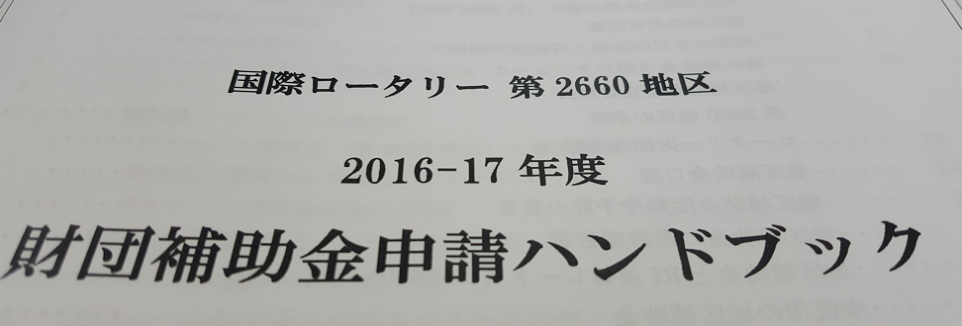
財団プログラムはこちらで確認！
Notes:
クラブにとって資格認定は、グローバル補助金の利用するためのものですが、地区は地区補助金およびグローバル補助金を利用する為に資格認定を受けなければなりません。
当地区では補助金申請の有無を問わず、全クラブに資格認定を受けるよう強く推奨しています。それが本日のセミナー目的です。
最新は2017.1です！

Slide 5
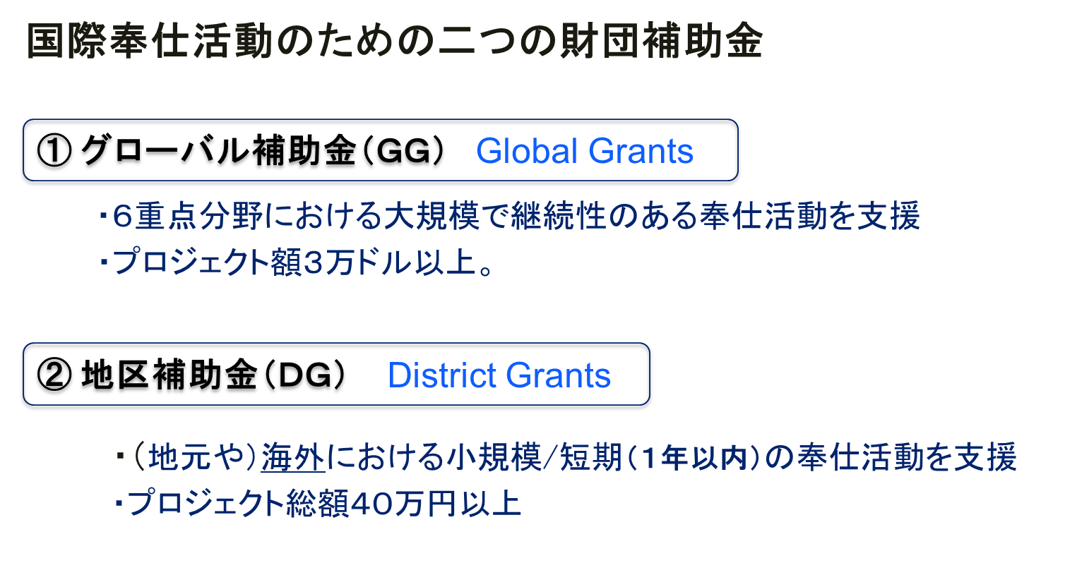
ロータリー財団の補助金制度
財団ガイドラインに沿って、
クラブが財団に申請する補助金
財団と地区が定めたガイドラインに
沿って、クラブが地区に申請する補助金
Notes:
ここから、具体的な補助金のお話しに入ります。
補助金制度には二つあります。最高２０万ドルという大きな事業が可能なＧＧと４０万円以上で小規模なＤＧです
☆ＧＧは物品の寄贈のみでは承認がおりません。成果の継続を担保するために重要とされる研修や訓練が活動に含まれる必要があります。
ここからは、地区補助金（ＤＧ）について詳しく述べさせて頂きます。
貴クラブの状況は今から言う３つのパターンに分類されるかと察します。
①現在の国際奉仕委員長などがＧＧを既に計画・クラブ予算取り済、皆様が委員長の次年度に即申請⇒実行 というプランで着実に動くクラブ
②皆様が委員長の次年度を計画年度とし、現在はニーズ探し（実施国クラブ探し）に翻弄中 もしまとまれば申請⇒実行 というプランでゆっくり動くクラブ
③現在、特に動きのないクラブ
言えること、、それは、計画をするならば「急いでください」です。
あまり大きくいうべきでないとの見方もありますが、事実として、七月より「早いもの勝ち」と言えます。（割り当て予算）
今の年度の状況は、実は「キャンセル待ち」の様相です（ＴＲＦの審査が厳しいため）
貴クラブの状況は今から言う４つのパターンに分類されるかと察します。
①現在貴クラブの次年度国内社会奉仕委員長などが既に３月１日申請開始のＤＧを申請し承認をとられ（８月～活動）、
皆様が委員長の次年度には「その次のＤＧ（来年３月１日申請開始予定）を国際奉仕で計画（実行は皆様の次の委員長）」 というプランでゆっくり動くクラブ
②現在、貴クラブ次年度国内社会奉仕委員長が特にＤＧについて動きないため、皆様が国際奉仕でニーズ探し・クラブ予算取り中 もしまとまれば申請⇒実行 というプランでゆっくり動くクラブ
③皆様が国際奉仕で既に計画中・クラブ予算取り済 まとまり次第申請⇒実行 というプランで着実に動くクラブ
④現在、特に動きのないクラブ
言えること、、それは、計画をするならば「急いでください」です。
あまり大きくいうべきでないとの見方もありますが、事実として、３月より「早いもの勝ち」と言えます。（割り当て予算）

Slide 6
201７年 グローバル補助金申請スケジュール
【次年度申請分】
☑ ２０１７年２月４日 補助金管理セミナー出席
☑ 地区申請（財団オンライン申請も同時期）
☑ ２０１７年７月１日より申請承認開始

Slide 7
グローバル補助金の特徴

Slide 8
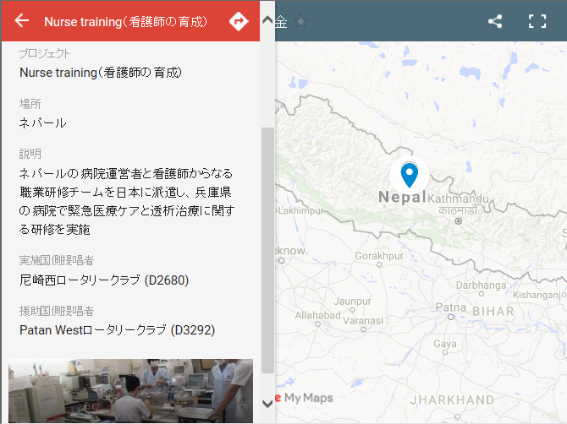
財団100周年を記念して20の優れたグローバル補助金プロジェクトを紹介
Notes:
世界中のロータリー会員は、ロータリー財団を通じて、平和の推進、疾病との闘い、きれいな水の提供、母子の健康、教育の支援、地元経済の発展といった無数のプロジェクトを実施し、大勢の人びとを支援してきました。また、世界からポリオ（小児まひ）を撲滅する取り組みにおいても、ロータリーがリーダーシップを執り、予防接種や研究、監視活動などを支援しています。今年度、財団100周年を記念して、大きな成果を残した20のグローバル補助金プロジェクトを選び、ご紹介しています。インタラクティブマップでこれらのプロジェクトをご覧ください。

Slide 9
グローバル補助金の特徴
☑ 6重点分野
☑ プロジェクト予算30,000ドル以上
（提唱クラブは申請ＤＤＦ額の１０％以上拠出）
☑ 実施国と援助国のロータリーが代表提唱
・・・ベトナム除く
☑ 成果が測定可能で継続性がある
人道奉仕
奨学金
職業研修
グローバル奨学生
VTT
Notes:
提唱クラブは申請ＤＤＦ額の１０％以上拠出（地区要件）
→クラブ予算検討

Slide 10
重点分野
Notes:
ロータリークラブが地元のニーズに応じた独自の活動を行う一方、ロータリーは世界全体で重点分野を定め、できるだけ大きな活動成果をもたらす努力もしています。グローバル補助金を通じて、以下の分野の活動を重点的に支援しています。
平和と紛争予防／紛争解決
疾病予防と治療
水と衛生
母子の健康
基本的教育と識字率向上
経済と地域社会の発展

Slide 11
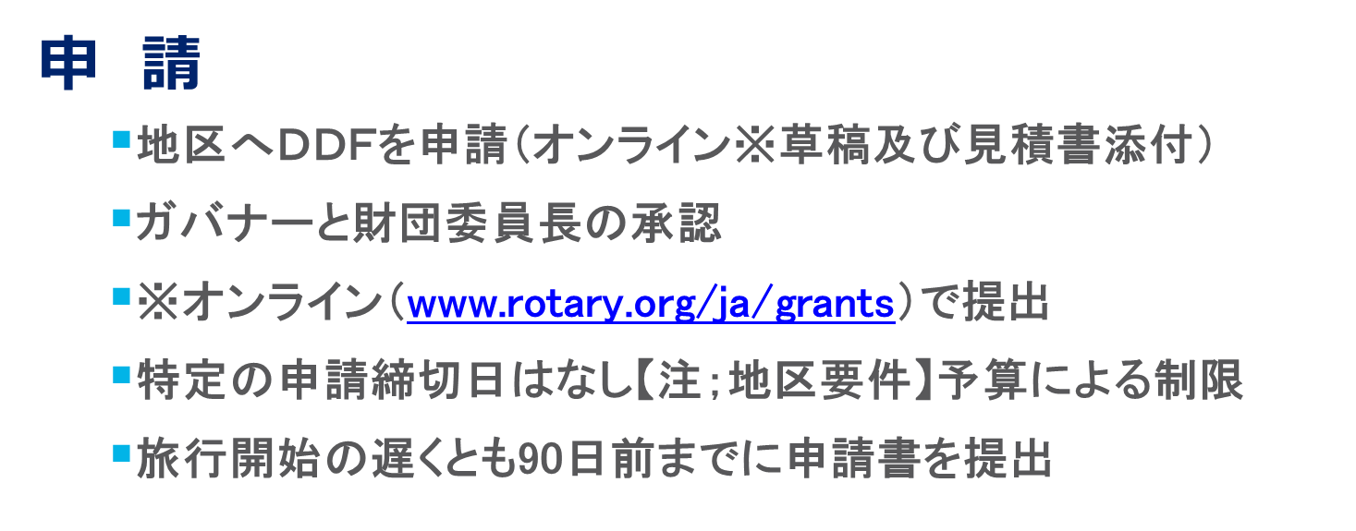
グローバル補助金申請の注意点
Notes:
グローバル補助金は、オンラインで申請書を提出します。
アドレスは、www.rotary.org/ja/grants です。
年度を通じて、いつでも申請書を提出できますが、補助金での旅行が含まれる場合は、旅行開始の90日前までに申請書を提出する必要があります。
通常、追加情報の要請は一回、情報は３－５項目程度求められます 但し、回答や情報が不十分である場合、さらに追加情報が求められることもあります。
承認後も、代表提唱2クラブによる法的同意書の署名（クラブ会長）、プロジェクト口座の開設、各参加クラブの現金送金など、手続きに少なくとも一週間かかります
この支払条件がすべて満たされた後、補助金の着金はさらに１－２週間かかります
次のスライドから、グローバル補助金申請の10のヒントを順にご紹介いたします。

Slide 12
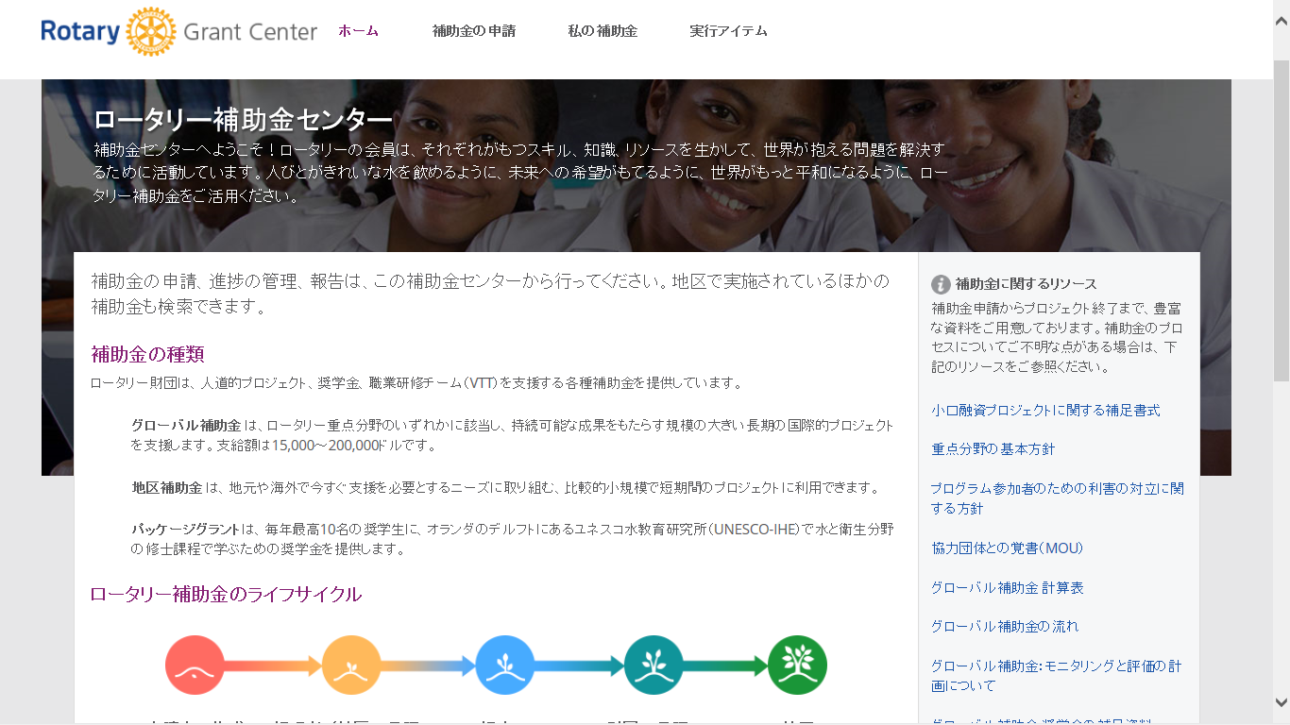
グローバル補助金申請の注意点
Notes:
グローバル補助金は、オンラインで申請書を提出します。
アドレスは、https://grants.rotary.org/s_main.jsp?lang=7です。
年度を通じて、いつでも申請書を提出できますが、補助金での旅行が含まれる場合は、旅行開始の90日前までに申請書を提出する必要があります。
グローバル補助金申請の10のヒントを順にご紹介いたします。

Slide 13
グローバル補助金申請の注意点
#1 ニーズ調査
#2 重点分野
#3 プロジェクト計画
#4 ロータリアンの参加
#5 予算
#6 持続可能性
#9 測定と評価
#7 研修
#8 協力団体との覚書
Notes:
#1 地域のニーズと強みを調べることが大切です。その際、現地の人と連絡を取り、地域で得られるリソースとその活用法を吟味し、生活の質を高めるために何が必要とされているかを調べます。最初に地域のニーズを理解しておけば、その後の手続きはずっとスムーズになります。そのため、プロジェクトの計画を立てる前に、現地の人と協力してニーズを見極め、現地で最も効果が高い方法を考えます。
#2 「重点分野の基本方針」の資料を読み、ニーズ調査で明らかになったニーズに最も該当する重点分野一つを選んでください。
重点分野について考える前にプロジェクトを立案するのではなく、重点分野の方針をよく確認した上で、各重点分野の目標を満たすためのプロジェクトを計画してください。
#3 プロジェクトを提案する際は、活動の詳しい内容を説明する実施計画を提供します。
また、プロジェクトの立案過程で、必ず現地の人の意見を聞くことが大切です。
#4 援助国と実施国のロータリアンが、プロジェクトにおいてどのような役割を担うか、
詳しい情報を提供してください。
#5 予算 業者に関する情報と、その選定方法に関する情報と併せて、予算の詳細を提出してください。
現在スクリーンには、オンライン申請のどの項目にこれらの情報を入力するかが示されています。
#6 持続可能性 成果の継続が問われています！
プロジェクトの効果を持続可能なものとするための、方法や要素を明確に説明してください。
参考資料： 持続可能なプロジェクトの立案 6つのステップ
#7 研修に関する情報 プロジェクトで実施される研修について詳しい情報を申請書で説明してください。研修の頻度、カリキュラム、研修対象（どのような職種か、成人と子どものどちらが対象となるか）、研修では誰が何を行うか、などの情報を含めてください。
グローバル補助金では研修の要素が必要となるため、「該当しない」という回答はありえません。
メンテナンスのための研修がプロジェクトの活動スケジュールに織り込まれていない⇒×
研修内容の説明が不十分⇒×
#8 協力団体との覚書 プロジェクトの協力団体と覚書（MOU）を完了する必要があります。
覚書（MOU）は、補助金申請に含まれています。
財団のテンプレートを使用しなければなりません
#9 測定と評価 プロジェクト成果の測定と評価に関する明確な情報を含めてください。
現在スクリーンには、オンライン申請のどの項目にこれらの情報を入力するかが示されています。
参考資料： グローバル補助金 モニタリングと評価の計画について
#10 申請書の完成 不備のない申請書を用意してください。
申請書に空欄がある場合、申請手続きに遅れが生じる場合があります

Slide 14
（申請経験者へ）最新情報①
☑ 地区要件 追加！「代表提唱クラブが20000ドルまで、
共同提唱クラブ（２クラブまで）は5000ドルまでＤＤＦ申請可能」
☑ 地区の申請必要書類 追加！「研修計画 ほか」
☑ 地区の制約事項 追加！
「プロジェクト実施国（奨学金・ＶＴＴ除く）が先進国である」
「プロジェクト予算にロータリアンの交通費等経費が含まれている」

Slide 15
１人プラス１０ドルの寄付
で、ＧＧ１件多くできます
ご清聴、ありがとうございました
Notes:
ご清聴、ありがとうございました。

